Slide 1
Pensamiento algebraico, del uso del algoritmo a una real comprensión.
Dra. Catalina Elizabeth Carreón González

Slide 2
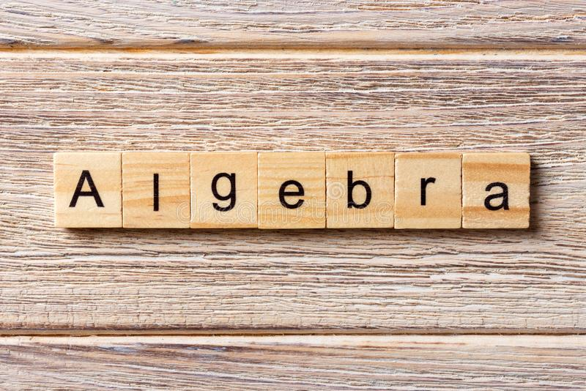
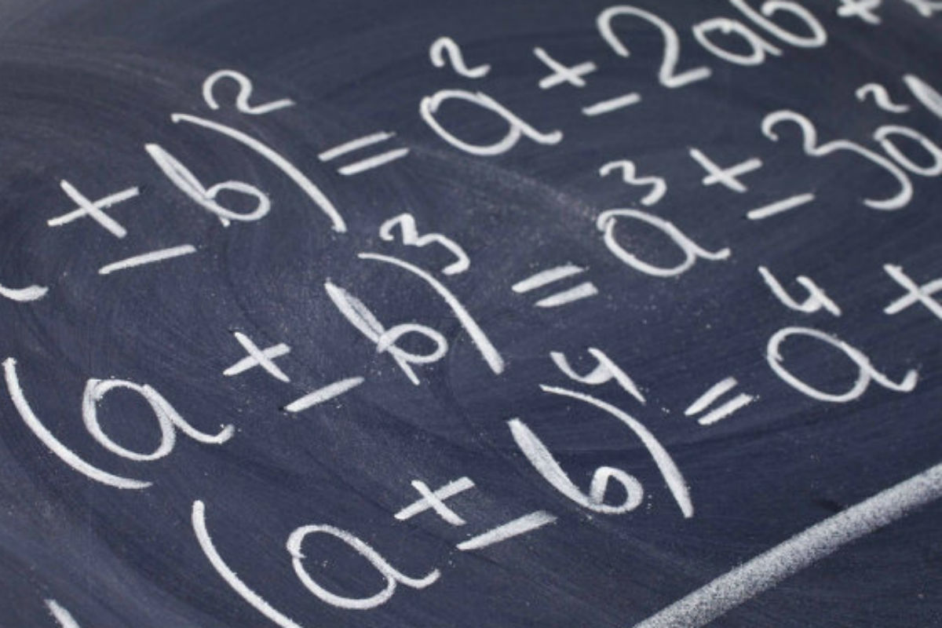
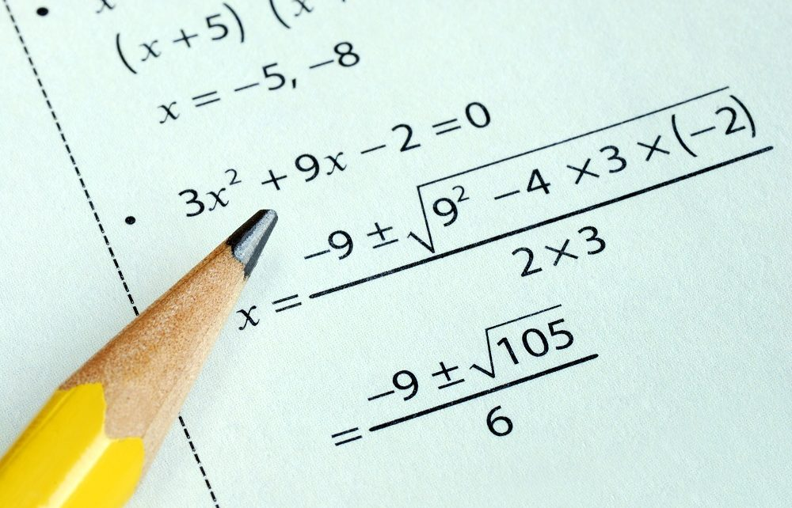
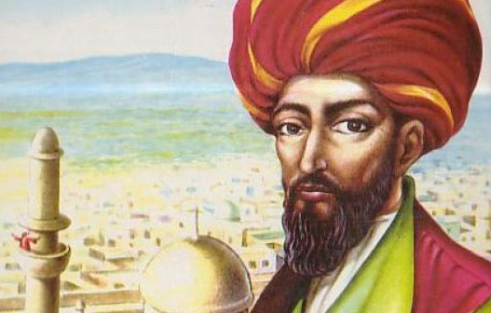
El marco del pensamiento algebraico
Notes:
X y y
Manipular números y símbolos de acuerdo a reglas preescritas
Resolver o encontrar lo desconocido de una ecuación

Slide 3
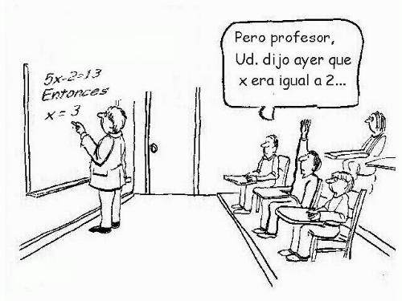
El marco del pensamiento algebraico
Puede no haber quedado claro de donde salen las reglas o por que la x puede ser diferente en cada problema.
Notes:
Hablar de que nos encontramos con esas dudas incluso en nivel universitario, después de pasar por bachillerato y secundaria

Slide 4
El marco del pensamiento algebraico
En recientes años, la visión de cómo enseñar álgebra esta cambiando.
El foco esta en las operaciones y proceso en lugar de los números y los cálculos.
Las reglas de manipular letras y números en una ecuación no parecen tan arbitrarias, sino que son una extensión natural de lo que sabemos sobre los cálculos.
Notes:
Cuando el álgebra se estudia de esta forma, las reglas de manipular letras y números en una ecuación no parecen tan arbitrarias, sino que son una extensión natural de lo que sabemos

Slide 5
El marco del pensamiento algebraico
¿Qué es el pensamiento algebraico?
El pensamiento algebraico tiene dos componentes:
El desarrollo de herramientas de pensamiento matemático
Las herramientas de pensamiento matemático son hábitos analíticos de la mente.
Incluyen:
habilidades para resolver problemas
habilidades de representación
habilidades de razonamiento
1
El estudio de ideas algebraicas fundamentales
Las ideas algebraicas fundamentales representan el dominio de contenido en el que se desarrollan las herramientas de pensamiento matemático.
2
Shelley Kriegler's project "Mathematics Content Programs for Teachers," UCLA Department of Mathematics, January 2000.

Slide 6
El marco del pensamiento algebraico
¿Qué es el pensamiento algebraico?
Es una forma de pensamiento que involucra:
Comprensión de las relaciones funcionales
Generalización de patrones y de relaciones numéricas
Estudio de las estructuras abstraídas de cálculos y relaciones
Desarrollo y manipulación del simbolismo
Modelización como medio de expresión y formalización de generalizaciones
Molina, M. (2009) Una propuesta de cambio curricular: integración del pensamiento algebraico a la educación primaria.

Slide 7
Origen y evolución de la propuesta de reformar la enseñanza del álgebra
Hasta principios de los 90´s la investigación estuvo centrada en:
Lo que los alumnos NO podían hacer.
Producir sistemas de etapas de desarrollo.
Elaborar catálogos de los errores cometidos por los alumnos.
Estos trabajos contribuyeron a la asumir que es mejor posponer el estudio del álgebra para los últimos cursos escolares (Lins y Kaput, 2004).
Notes:
En general, hasta principios de los 90´s, la investigación sobre la enseñanza y aprendizaje del álgebra estaba centrada en lo que los alumnos no podían hacer, más que en explotar lo que eran capaces de hacer y su potencial de desarrollo.

Slide 8
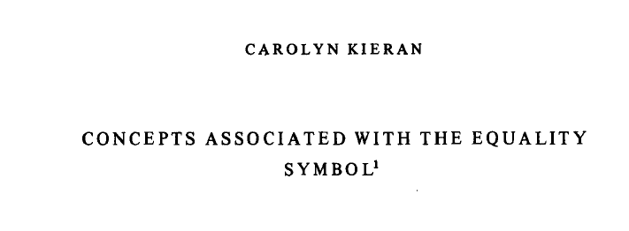
Origen y evolución de la propuesta de reformar la enseñanza del álgebra
Conceptos asociados con el símbolo de igualdad
Concepciones de igualdad
Preescolar
Primaria
Secundaria y preparatoria
C. Kieran, Educational Studies in Mathematics 12 (1981) 317-326
Notes:
Kieran investigaba la interpretación del signo de igualdad

Slide 9
Origen y evolución de la propuesta de reformar la enseñanza del álgebra
Conceptos asociados con el símbolo de igualdad
Concepciones de igualdad en preescolar (3 a 5 años de edad)
1
card (A) = card (B)
2
card (A) + card (B) = card (A U B)
Se pueden distinguir dos significados intuitivos del significado de igualdad entre preescolares.
C. Kieran, Educational Studies in Mathematics 12 (1981) 317-326
Notes:
Los niños son capaces de determinar la igualdad numérica de 2 conjuntos aunque no necesariamente sean conjuntos homogéneos, esto corresponde simbólicamente a :
Habilidad de juntar dos conjuntos distintos y contar el número de elementos unión

Slide 10
Origen y evolución de la propuesta de reformar la enseñanza del álgebra
Conceptos asociados con el símbolo de igualdad
Concepciones de igualdad en primaria
Mientras nosotros vemos las sentencias de igualdad como relaciones de equivalencia (que envuelven las propiedades reflexiva, simétrica, y transitiva), los niños interpretan el símbolo + y = como términos de acción.
“ 3+5=8” lo interpretan como “3 y 5 hacen 8”
3=3 No lo pueden leer
■ = 3+4 es difícil leer sentencias aritméticas que no reflejen el orden de los cálculos
4+5=3+6 dos nombres para el mismo número
El signo de igualdad es visto como un operador, no como un símbolo de relación.
C. Kieran, Educational Studies in Mathematics 12 (1981) 317-326
Notes:
- Muchos niños aprenden a leer y escribir los símbolos elementales de la aritmética, pero no necesariamente los entienden en la misma manera que lo hacemos nosotros.
- Mientras nosotros vemos las sentencias de igualdad como relaciones de equivalencia (envuelven la propiedades reflexiva, simétrica, y transitiva), los niños interpretan el símbolo + y = como términos de acción (el signo igual es visto como un operador, no como un símbolo de relación).
- Una consecuencia de que los niños interpreten las igualdades en términos de acción es que encuentran dificultades para leer sentencias aritméticas que no reflejen el orden de los cálculos.
- Se enfatizo que no hay evidencia que sugiera el cambio de pensamiento en los niños acerca de la igualdad en los años posteriores.
- “two names for the same number” Requieren que dos elementos conectados por un operador sea remplazado por un tercer elemento

Slide 11
Origen y evolución de la propuesta de reformar la enseñanza del álgebra
Conceptos asociados con el símbolo de igualdad
Concepciones de igualdad en secundaria y preparatoria
13 años – periodo de transición
Requerir respuesta después del signo “=“
Aceptar el signo “=“ como un signo de equivalencia
C. Kieran, Educational Studies in Mathematics 12 (1981) 317-326

Slide 12
Origen y evolución de la propuesta de reformar la enseñanza del álgebra
Conceptos asociados con el símbolo de igualdad
Concepciones de igualdad en secundaria y preparatoria
En un bosque fueron plantados 425 nuevos árboles. Un par de años después, los 217 árboles más viejos fueron cortados. El bosque entonces quedo con 1063 árboles. ¿Cuántos árboles estaban entonces antes de que los nuevos árboles fueran plantados?
1063+217=1280-425=1063
El alumno entiende el problema.
Se observa que la dificultad se encuentra en el nivel simbólico.
El alumno escribe las ecuaciones a medida que entiende el problema.
C. Kieran, Educational Studies in Mathematics 12 (1981) 317-326
Notes:
El alumno entiende el problema
La dificultad se encuentra en el nivel simbólico
El escribe las ecuaciones a medida que ellos están entendiendo el problema

Slide 13
Origen y evolución de la propuesta de reformar la enseñanza del álgebra
Procesos de transición en el pensamiento matemático del adolescente
El trabajo de Kieran y de otros investigadores (Matz, 1980; Booth, 1984) permitió establecer como la variación en el significado de los símbolos matemáticos durante la transición de la aritmética al álgebra representa un obstáculo en la evolución de los sujetos hacia la adquisición del lenguaje algebraico.
Notes:
El alumno entiende el problema
La dificultad se encuentra en el nivel simbólico
El escribe las ecuaciones a medida que ellos están entendiendo el problema

Slide 14
Origen y evolución de la propuesta de reformar la enseñanza del álgebra
Procesos de transición en el pensamiento matemático del adolescente
Símbolos | Aritmética | Álgebra
+, - | Operaciones ejecutables 3+4=7, 37-8=29 | Operaciones suspendidas 3+x; 2x-7y
 |  | Operaciones ejecutables con reglas algebraicas 3+x-7x = -3x
 |  | Signo unitario -2, +7, -9
= | Operador Operaciones = resultado | 2(a+b)=2ª+2b equivalencia 7x-4=28x+15 igualdad restringida y=3x igualdad funcional
a, b, x, y, …., n | etiquetas en área, volumen y formulas A= lxl, A= bxh , v=d/t | Cantidades desconocidas, variables y números generales
Yuxtaposición | Notación en el sistema posicional y es aditiva 324=3 centenas, más dos decenas, más 4 unidades | Significado multiplicativo 3a= 3 veces a
Notes:
Las investigaciones realizadas en la década de los 80´s mostraron que las diferencias de los símbolos en si pueden resultar en serias dificultades para los alumnos de secundaria

Slide 15
Origen y evolución de la propuesta de reformar la enseñanza del álgebra
Procesos de transición en el pensamiento matemático del adolescente
Otro estudio (Freudenthal, 1983) ha demostrado que además del habito formado sobre las interpretaciones de los símbolos aritméticos, las interpretaciones y acciones del lenguaje natural generan dificultades en el momento que los alumnos se inician en el estudio del álgebra.
Restablecimiento de la igualdad | Cadena de igualdades
2x+7=18x-9 7+9 = 18x-2x 16=16x x=1 | 2x+7=18x-9=18x-2x…
Notes:
La escritura de izquierda a derecha donde los estudiantes tienden a escribir una cadena de igualdades en lugar de expresar el reestablecimiento de la igualdad en cada paso de la transformación
Estas dificultades nos indican para propósitos educativos que el álgebra no debe continuar concibiéndose como una extensión de la aritmética.

Slide 16
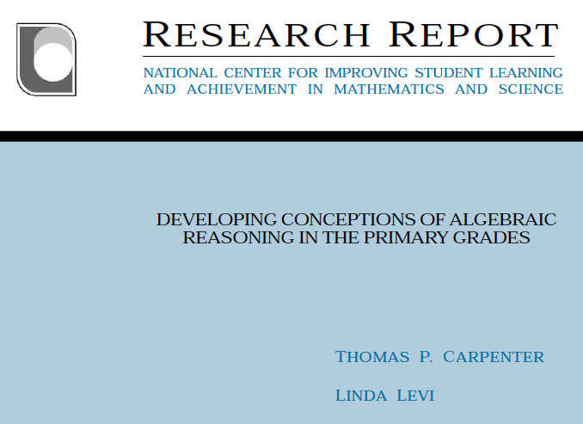
Origen y evolución de la propuesta de reformar la enseñanza del álgebra
Desarrollo de concepciones de razonamiento algebraico en los grados de primaria
Investigar como diseñar instrucciones para ayudar a los niños a reflexionar sobre sus propios procedimientos con el fin de formar generalizaciones y construir una notación para representarlos.
Es necesario (Kaput, 1993):
conceptualizar la naturaleza del álgebra y del pensamiento algebraico
examinar cuando los niños son capaces de pensar algebraicamente
cuando estas ideas pueden ser introducidas en el curriculum

Slide 17
Origen y evolución de la propuesta de reformar la enseñanza del álgebra
Desarrollo de concepciones de razonamiento algebraico en los grados de primaria
Enfoque tradicional
Sintaxis algebraica
destacando aspectos manipulativos
Resolver problemas
Critica al enfoque
Se introduce al estudiante en un simbolismo desprovisto de sentido y significado
Se ignora que viene de trabajar con la aritmética donde los símbolos se relacionan con diversas fuentes de significado.
Notes:
Cabe mencionar que los enfoques mas tradicionales empiezan por enseñar la sintaxis algebraica destacando sus aspectos manipulativos y al final resuelven problemas aplicando dicho contenido sintáctico-algebraico.

Slide 18
Origen y evolución de la propuesta de reformar la enseñanza del álgebra
Desarrollo de concepciones de razonamiento algebraico en los grados de primaria
A estas razones se suman:
La separación de la aritmética y el álgebra priva al estudiante de poderosas herramientas matemáticas.
Esta separación hace más difícil la transición aritmética-álgebra.
El desarrollo del pensamiento algebraico requiere de un LARGO PERIODO de tiempo.
CONSECUENCIA : La iniciación al álgebra se fomente en los grados de primaria.
El objetivo es desarrollar el pensamiento matemático, no habilidades de procedimientos.
Notes:
Cabe mencionar que los enfoques mas tradicionales empiezan por enseñar la sintaxis algebraica destacando sus aspectos manipulativos y al final resuelven problemas aplicando dicho contenido sintáctico-algebraico.

Slide 19
Origen y evolución de la propuesta de reformar la enseñanza del álgebra
Desarrollo de concepciones de razonamiento algebraico en los grados de primaria
El C.G.I. (Cognitively Guided Instruction)
La investigación se construye directamente sobre su trabajo previo (Carpenter y Fenema, 1992), el cual se centra en el desarrollo del pensamiento aritmético en los niños.
El programa de Instrucción Guiada Cognitivamente fue iniciado por Carpenter en los años 80.
El marco teórico de este programa es ampliamente constructivista.
Notes:
Cabe mencionar que los enfoques mas tradicionales empiezan por enseñar la sintaxis algebraica destacando sus aspectos manipulativos y al final resuelven problemas aplicando dicho contenido sintáctico-algebraico.

Slide 20
Origen y evolución de la propuesta de reformar la enseñanza del álgebra
Desarrollo de concepciones de razonamiento algebraico en los grados de primaria
El C.G.I. (Cognitively Guided Instruction)
El programa de intervención consta de tres fases:
Estudio correlacional
Se examinaron el conocimiento y las creencias de los profesores sobre el pensamiento matemático infantil y contenidos pedagógicos, así como la relación de estas creencias con el rendimiento de los alumnos en la resolución de tareas matemáticas.
Estudio experimental
Se analizó si la formación de los profesores con respecto al pensamiento matemático infantil afectaba la instrucción y el rendimiento matemático de los alumnos.
Estudio de casos
Se estudio con mayor profundidad el uso que los profesores hacían, durante la instrucción, del conocimiento sobre el pensamiento matemático de los niños.
Notes:
Cabe mencionar que los enfoques mas tradicionales empiezan por enseñar la sintaxis algebraica destacando sus aspectos manipulativos y al final resuelven problemas aplicando dicho contenido sintáctico-algebraico.

Slide 21
Origen y evolución de la propuesta de reformar la enseñanza del álgebra
Desarrollo de concepciones de razonamiento algebraico en los grados de primaria
El C.G.I. (Cognitively Guided Instruction)
Los niños en el salón de CGI construyen una variedad de estrategias cada vez más sofisticadas y abstractas para resolver una serie de problemas que involucran las operaciones básicas de la aritmética, y usan estas estrategias de manera flexible y creativa resolviendo problemas.
Los niños construyen su propio conocimiento (manera informal y además asimilan y organizan a su modo los contenidos impartidos en el aula).
La enseñanza debe organizarse de manera que facilite la construcción del conocimiento por los niños.
El desarrollo de los conocimientos matemáticos en el niño ofrece las bases para secuenciar los temas de instrucción.
Habilidades matemáticas orientadas hacia la comprensión y solución de problemas.
Notes:
Cabe mencionar que los enfoques mas tradicionales empiezan por enseñar la sintaxis algebraica destacando sus aspectos manipulativos y al final resuelven problemas aplicando dicho contenido sintáctico-algebraico.

Slide 22
Origen y evolución de la propuesta de reformar la enseñanza del álgebra
Desarrollo de concepciones de razonamiento algebraico en los grados de primaria
Schifter (1999) argumentó que el pensamiento algebraico está implícito en las actividades donde se crea un significado y se inventan estrategias para resolver problemas.
Este tipo de actividades son el pilar de la matemática actividad en aulas de CGI
Notes:
Cabe mencionar que los enfoques mas tradicionales empiezan por enseñar la sintaxis algebraica destacando sus aspectos manipulativos y al final resuelven problemas aplicando dicho contenido sintáctico-algebraico.

Slide 23
Origen y evolución de la propuesta de reformar la enseñanza del álgebra
Desarrollo de concepciones de razonamiento algebraico en los grados de primaria
Sentencias de números con falso o verdadero
78 – 49 = 78?
Sentencias de números con números abiertos
+ + + = 10
Igualdad
1+1= 2, 2=1+1, 2=2, 1+1=1+1
Conjeturas y justificación
Ayuda a los alumnos mediante un número de sentencias a articular conjeturas acerca de los propios números y operaciones
Representar conjeturas mediante sentencias numéricas
Notes:
Cabe mencionar que los enfoques mas tradicionales empiezan por enseñar la sintaxis algebraica destacando sus aspectos manipulativos y al final resuelven problemas aplicando dicho contenido sintáctico-algebraico.

Slide 24
Origen y evolución de la propuesta de reformar la enseñanza del álgebra
Desarrollo de concepciones de razonamiento algebraico en los grados de primaria
El estudio demostró que algunos niños de primer y segundo grado podían:
tratar con éxito una variedad de oraciones numéricas de verdadero y falso
estas oraciones a su vez proporcionan un foro para centrar las discusiones en generalizaciones y un sistema de notación con potencial para expresar esas generalizaciones.
El estudio demostró que las oraciones numéricas podrían proporcionar un contexto para la actividad matemática productiva que involucraba a los estudiantes en pensamiento algebraico, pero quedaron preguntas sin responder sobre las formas de integrar ese contexto en la instrucción en un aula regular y el tipo de interacciones que apoyarían el desarrollo de generalizaciones cada vez más sofisticadas y argumentación en apoyo de estas generalizaciones.
Notes:
Cabe mencionar que los enfoques mas tradicionales empiezan por enseñar la sintaxis algebraica destacando sus aspectos manipulativos y al final resuelven problemas aplicando dicho contenido sintáctico-algebraico.

Slide 25
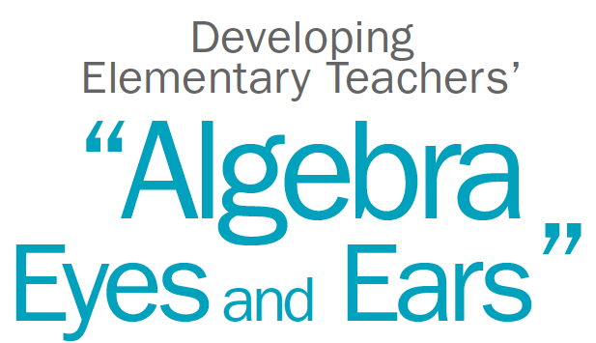
Origen y evolución de la propuesta de reformar la enseñanza del álgebra
Algebratización
Maria L. Blanton y James J. Kaput
Notes:
Cabe mencionar que los enfoques mas tradicionales empiezan por enseñar la sintaxis algebraica destacando sus aspectos manipulativos y al final resuelven problemas aplicando dicho contenido sintáctico-algebraico.

Slide 26
Origen y evolución de la propuesta de reformar la enseñanza del álgebra
Algebratización
Objetivo:
Estudiar las formas de ayudar a los profesores de primaria a proporcionar a sus estudiantes experiencias ricas conectadas al pensamiento algebraico.
Los maestros de primaria son esenciales para implementar estos cambios importantes.
Tienen poca experiencia trabajando con el álgebra, está experiencia estuvo enfocada a:
Factorizar y simplicar ecuaciones
Resolver ecuaciones
NO exploraron que las expresiones algebraicas o las ecuaciones tienen un significado

Slide 27
Origen y evolución de la propuesta de reformar la enseñanza del álgebra
Algebratización
Se apoyo a los profesores en encontrar maneras de que los alumnos generalizaran su pensamiento matemático así como, expresaran y justificaran sus generalizaciones.
La estrategia de algebratización incluye tres tipos de cambios basados en el maestro:
Algebratizando el material de instrucción.
Generar y otorgar soporte al pensamiento algebraico de los alumnos.
Creando una cultura y practica en el salón de clase que promueva el pensamiento algebraico.

Slide 28
Origen y evolución de la propuesta de reformar la enseñanza del álgebra
Algebratización
1. Algebratizando el material de instrucción.
Existen actividades aritméticas con una única respuesta numérica
transformadas
en oportunidades para:
construir patrones
conjeturizar
generalizar
justificar hechos matemáticos y relaciones
Variando los parámetros del problema
Notes:
Este término se refiera a generar actividades algebraicas a partir del material disponible.

Slide 29
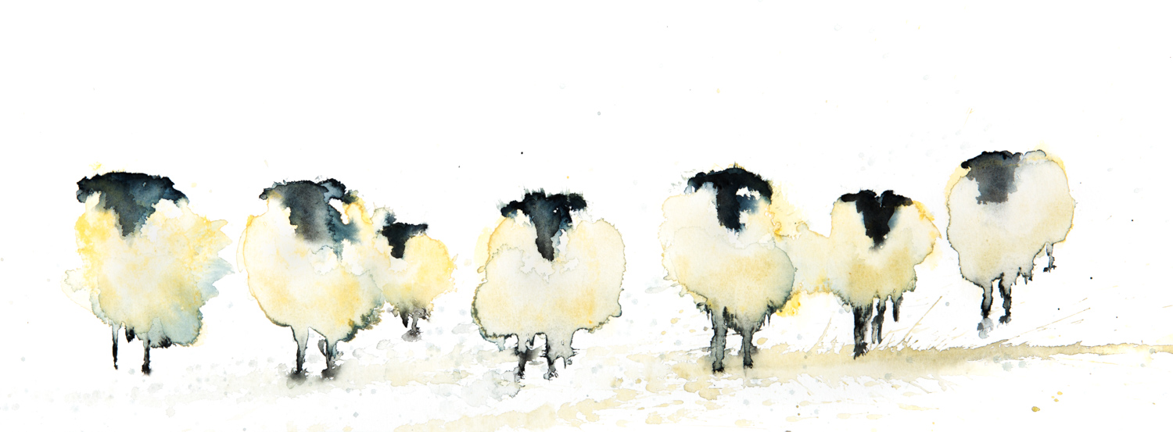
Origen y evolución de la propuesta de reformar la enseñanza del álgebra
Algebratización
1. Algebratizando el material de instrucción.
Es un caluroso día de verano, y Eric la oveja está al final de una fila de ovejas que esperan ser esquiladas. Hay 50 ovejas delante de él. Sin embargo, al ser una oveja del tipo impaciente, cada vez que el esquilador toma una oveja del frente de la fila para ser esquilada, Eric se cuela dos lugares en la fila.
Número de ovejas delante de Eric | Ovejas esquiladas antes que eEric
37
296
1000
7695
 | 13
 | 21
Número de ovejas delante de Eric | Ovejas esquiladas antes que eEric
4
5
6
7
8
9
Notes:
Este término se refiera a generar actividades algebraicas a partir del material disponible.

Slide 30
Origen y evolución de la propuesta de reformar la enseñanza del álgebra
1. Algebratizando el material de instrucción.
Cuando los niños soportan su conjetura con suficiente evidencia
Conjetura
Generalización
Describe la verdad general que se aplica a múltiples casos específicos
Notes:
Este término se refiera a generar actividades algebraicas a partir del material disponible.

Slide 31
Origen y evolución de la propuesta de reformar la enseñanza del álgebra
2. Generar y otorgar soporte al pensamiento algebraico de los alumnos
Los profesores deberían concentrarse en el pensamiento de los alumnos para desarrollar sus “ojos y oídos algebraicos”
¿Dime que estas pensando?
¿Puedes resolver esto de diferente manera?
¿Cómo sabes que es verdad lo que dices?
¿Esto siempre funciona?
Estas preguntas no solo revelan el pensamiento del estudiante, también incitan a los alumnos a justificar, explicar y construir argumentos.
Notes:
Este término se refiera a generar actividades algebraicas a partir del material disponible.

Slide 32
Origen y evolución de la propuesta de reformar la enseñanza del álgebra
3. Creando una cultura y practica en el salón de clase que promueva el pensamiento algebraico
Para promover el desarrollo del pensamiento algebraico en el salón de clase es necesario que estas actividades se lleven a cabo en la práctica diaria, no solo como un ocasional enriquecimiento, lo cual solo lo separaría de la forma cotidiana de trabajar y con ello de la aritmética.
Notes:
Este término se refiera a generar actividades algebraicas a partir del material disponible.

Slide 33
Origen y evolución de la propuesta de reformar la enseñanza del álgebra
Iniciación temprana al pensamiento algebraico a través de la variación proporcional
Vergnaud distingue tres tipos de contenidos en las estructuras multiplicativas:
Comparación múltiple
Proporcionalidad simple
Proporcionalidad doble o compuesta
C. Butto y T. Rojano, Educación matemática 22 (2010) 55-86
Notes:
Este término se refiera a generar actividades algebraicas a partir del material disponible.

Slide 34
Razonamiento proporcional
Forma de razonamiento matemático que incluye:
Reconocimiento de la covariación y comparaciones múltiples.
Capacidad de guardar y procesar mentalmente información diversa.
Relacionado con la inferencia y la predicción.
Métodos de pensamiento cualitativo y cuantitativo.

Slide 35
Razonamiento proporcional
Por su naturaleza el razonamiento proporcional implica algunos de los conceptos algebraicos más importantes que están relacionados con:
Niveles de igualdad
Se pueden tratar dos expresiones como equivalentes cuando:
Se pueden reducir al mismo valor
Son estructuralmente similares
Tiene gráficas idénticas
Sus gráficas cruzan en el eje x en los mismos puntos
Se puede sustituir una expresión por otra sin ganar o perder información
Niveles de variable
Transformación e invariancia

Slide 36
Razonamiento proporcional
Entender que una ecuación (como un todo) representa un “objeto algebraico” que puede transformarse de formas específicas que nos dejan invariantes ciertas propiedades interesantes ( como el conjunto de soluciones) es el fundamento del razonamiento algebraico.

Slide 37
Conclusiones

Slide 38
Gracias

